Slide 1
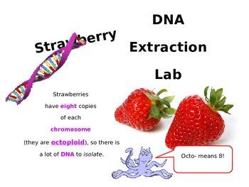
Strawberry DNA Extraction
استخلاص ال دنا من الفواكه- الفراوله

Slide 2
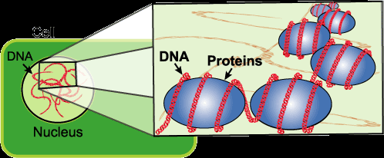
ماهي عملية استخلاص الحمض النووي دنا ؟؟ :
What is DNA Extraction?
(DNA) extraction is the process by which DNA is separated from proteins, membranes, and other
cellular material in the cells
هي العمليه التي يتم فيها استخلاص (DNA) ، من خلالها فصل DNA من البروتينات والأغشية والمواد الخلوية الأخرى في الخلايا النباتيه

Slide 3
خطوات استخراج الحمض النووي:
Steps to DNA Extraction
Step 1: Lysis.
a.(Break the cells open to expose DNA)
b. Remove membrane lipids by adding detergent
Step 2: Precipitation
a.(Precipitate DNA with an alcohol — usually ethanol or isopropanol. Since DNA is insoluble in these alcohols,
Step 3: Purification
خطوة 1: التحلل
أ- ( هدم التراكيب الكربوهيدراتيه في الخلايا لكشف الحمض النووي)
ب. إزالة الدهون الغشائية بإضافة المنظفات الصناعيه لكسر الدهون
وتحويلها لمستحلب يزال بالماء .
الخطوة 2: الترسيب
أ - (ترسب الدنا بالكحول - عادة (الإيثانول أو الأيزوبروبانول). بما أن الدنا غير قابل للذوبان في هذه الكحولات .
الخطوة 3: التنقية ( نزع الشوائب باستخدام طرق فيزيائيه او كيميائيه )

Slide 4
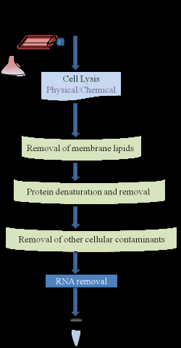

Slide 5
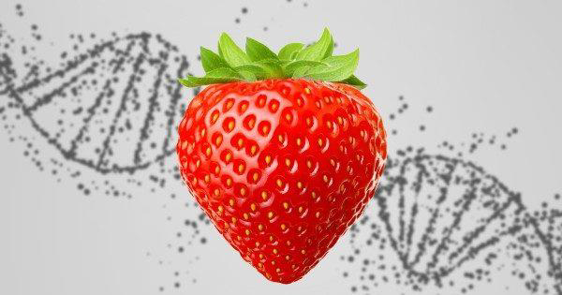
مصدر الحمض النووي
DNA Source
STRAWBERRY DNA EXTRACTION
استخراج الحمض النووي الفراولة

Slide 6
الاستخلاص: The extraction is simple and works every time
□ In this activity,
1-students crush strawberries and use detergent and salt to break the cell wall so that DNA will be released into the solution.
2- Alcohol is then poured slowly over the top of the solution and DNA will rise to the surface.
3- Students can spool the DNA with a stirring rod. Because strawberries have multiple copies of DNA (octoploid).
في هذا النشاط ببساطه وبشكل عام
1- يقوم الطلاب بسحق الفراولة واستخدام المنظفات والملح لكسر جدار الخلية بحيث يتم إطلاق وتحرير الحمض النووي في المحلول.
2- ثم يُسكب الكحول ببطء فوق قمة المحلول ويرتفع الحمض النووي إلى السطح.
3- يمكن للطلاب تخزين الحمض النووي بقضيب التحريك الزجاجي . لأن الفراولة تحتوي على نسخ متعددة من DNA (الأوكتوبويدويد) أي 8 نسخ .

Slide 7
الادوات Material
50-mL tubes with lids and bases
15-mL tubes with lids
resealable plastic bags
wooden sticks
أنابيب سعة 50 مل مع أغطية وقواعد
أنابيب سعة 15 مل مع أغطية
كيس بلاستيك قابل للإغلاق
عصا خشبية،
اقماع
قطعة من القماش القطني
ماصة نقل
زجاجة إيثانول ، 95٪ (100 مل)
زجاجة منظف سائل
10 غرام من الملح (كلوريد الصوديوم)
funnels
1 pack of cheesecloth
transfer pipets
1 bottle of ethanol, 95% (100 mL)
1 bottle of liquid detergent
10 g salt (sodium chloride, NaCl)

Slide 8
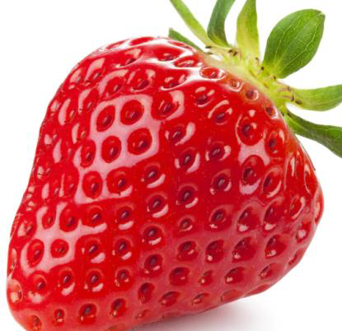
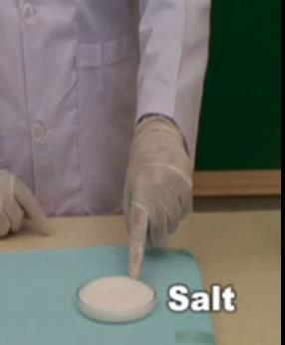
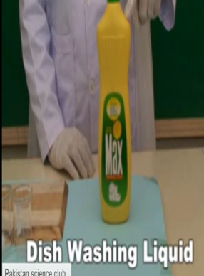
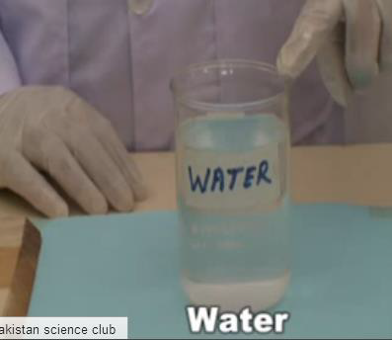
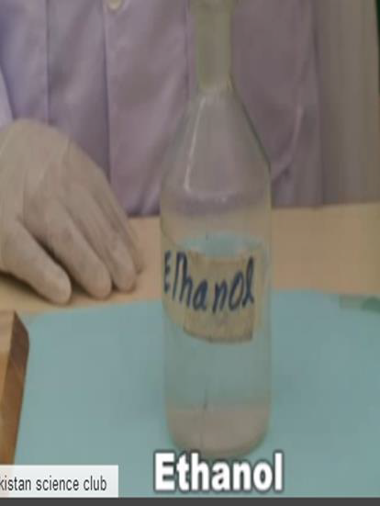
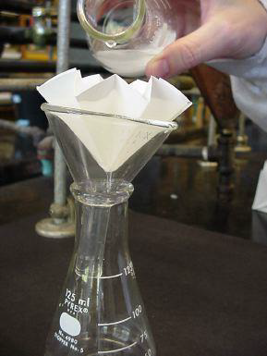
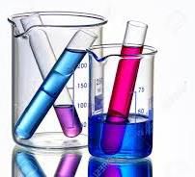
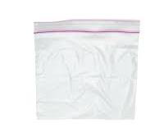

Slide 9
طريقة العمل : Procedure
1- Obtain one fresh or one frozen and thawed strawberry. If you are using a fresh strawberry, remove the green sepals (tops) from the berry.
2-Place the strawberry in a resealable plastic bag.
3-Close the bag slowly, pushing all of the air out of the bag as you seal it.
4-Being careful not to break the bag, thoroughly mash the strawberry with your hands for two minutes.
5-Pour the 10-mL aliquot of extraction buffer into the bag with the mashed strawberry.
Reseal the bag.
6-Mash the strawberry for one additional minute
1- الحصول على فراولة طازجة أو واحدة مجمدة وذائبة. إذا كنت تستخدم فراولة طازجة ، قم بإزالة الكأس الأخضر من الثمره .
2. ضع الفراولة في كيس بلاستيكي قابل للغلق.
3. أغلق الكيس ببطء ، وادفع كل الهواء خارج الكيس أثناء غلقه.
4. مع الحرص على عدم شق الكيس ، اهرسي الفراولة بيديك جيداً لمدة دقيقتين.
5. صب 10 مل من محلول الاستخلاص ( ملح و صابون ) في الكيس مع الفراولة المهروسة. أغلق الكيس.
6. اهرسي الفراولة لمدة دقيقة إضافية.

Slide 10
7-Place a funnel into a 50-mL centrifuge tube. Fold the cheesecloth in half along the longer side and place it in the funnel to create a filter. The cheesecloth will overlap the edge of the funnel.
8-Pour the strawberry mixture into the funnel, filtering the contents through the cheesecloth and into the 50-mL centrifuge tube.
9-Carefully pour 2 mL of the filtered contents from the 50-mL tube into a clean 15-mL tube. Use the lines on the side of the 15-mL tube to help measure the amount added.
7. وضع قمع في أنبوب الطرد المركزي بقياس 50 مل. اطوِ قطعة القماش القطنية إلى النصف على طول الجانب الأطول وضعها في القمع لإنشاء مرشح. تتداخل قطعة القماش القطني مع حافة القمع.
8. اسكب خليط الفراولة في القمع ، وقم بتصفية المحتويات من خلال القماش القطني وفي أنبوب الطرد المركزي سعة 50 مل.
9. صب بعناية 2 مل من المحتويات المفلترة من الأنبوب 50 مل الى أنبوب نظيف سعة 15 مل. استخدم الخطوط الموجودة على جانب الأنبوب سعة 15 مل للمساعدة في قياس الكمية المضافة.

Slide 11
10-Hold the 15-mL tube at an angle. Using a transfer pipet, carefully add 5 mL of cold 95% ethanol by running it down the inside of the tube. Add the 95% ethanol until the total volume is 7 mL (use the lines on the side of the tube to help you measure). You should have two distinct layers.
Caution: Do not mix the strawberry extract and the ethanol!
11-Watch closely as translucent strands of DNA begin to clump together where the ethanol layer meets the strawberry extract layer. Tiny bubbles in the ethanol layer will appear where the DNA precipitates.
12- Slowly and carefully rotate the wooden stick in the ethanol directly above the extract layer to wind (or “spool”) the DNA. Remove the wooden stick from the tube and observe the DNA .
. 10-أمسك الأنبوب 15 مل بزاوية. باستخدام ماصة نقل ، أضف بعناية 5 مل من الإيثانول البارد بنسبة 95 ٪.
أضف 95٪ من الإيثانول حتى يصل الحجم الإجمالي إلى 7 مل (استخدم الخطوط الموجودة على جانب الأنبوب لمساعدتك في القياس). يجب أن يكون لديك طبقتين مميزتين.
تنبيه: لا تخلط خلاصة الفراولة والإيثانول!
11. راقب عن كثب حيث تبدأ السلاسل الشفافة من DNA في التكتل معًا حيث تلتقي طبقة الإيثانول بطبقة مستخلص الفراولة. ستظهر فقاعات صغيرة في طبقة الإيثانول حيث تترسب الحمض النووي.
12. قم بتدوير العصا الخشبية ببطء وحذر في الإيثانول فوق طبقة المستخلص مباشرةً للحصول على ال DNA. إزال العصا الخشبية من الأنبوب ولاحظ الحمض النووي.

Slide 13
النتائج والمناقشة
1- كيف استخراج الحمض النووي؟
2- لماذا تضيف الملح؟
3-لماذا تضيف المنظفات؟
4- لماذا نضيف الكحول؟
https://www.youtube.com/watch?v=83SttWiTQjk
https://www.youtube.com/watch?v=eefs_GhW4do

